Slide 1
第二章 软件需求
Software Requirements Engineering

Slide 2
软件需求作为软件生命周期的第一个阶段，其重要性越来越突出，到20世纪80年代中期，逐步形成了软件工程的子领域——需求工程。
90年代后，需求工程成为软件界研究的重点之一。
一些关于需求工程的工作小组相继成立，使需求工程的研究得到了迅速进展。

Slide 3
2.1 软件需求工程的基本概念
1.什么是软件需求工程？
2.软件需求工程的任务是什么？
3.需求工程过程
4.软件需求分析方法
对系统应该提供的服务和所受到的约束进行理解、分析、建立文档、检验的过程——需求工程

Slide 4
软件需求的重要性
软件需求无疑是当前软件工程中的关键问题，没有需求就没有软件。
美国于1995年开始对全国范围内的8000个软件项目进行跟踪调查。
分析失败的原因发现，与需求过程相关的原因占了45%，而其中缺乏最终用户的参与以及不完整的需求又是两大首要原因，各占13%和12%。
未完成
完成
完成未实施

Slide 5

软件需求的重要性
输入：《合同》/《立项建议书》/现场调研。
输出：《用户需求报告》/需求规格说明书》。
需求分析为什么重要？
1）许多大型应用系统的失败，最后均归结到需求分析：要么获取需求的方法不当，使得需求分析不到位或不彻底，导致开发者反复多次地进行需求分析，致使设计、编码、测试无法顺利进行；要么客户配合不好，导致客户对需求不确认，或客户需求不断变化，同样致使设计、编码、测试无法顺利进行。

Slide 6
软件需求的重要性
需求分析为什么重要？
2）需求分析的输出文档是《用户需求报告》，它是客户、软件开发人员和项目管理人员三者必须遵守的一根基线，三者共同工作的基础，是测试的准则。
3）需求分析要占用整个软件开发时间或工作量的30%左右。
4）需求获取中的错误，属于软件开发中的早期错误，它会在后续的设计和实现中进行发散式的传播。
根据以上四项原因，IT企业的高层经理，对需求分析特别重视，常常派经验最丰富的人员去作项目需求。正因为如此，“系统分析员”才是软件行业中的最高技术职称。

Slide 7
软件需求的困难
软件需求是软件工程中最复杂的过程之一：
应用领域的广泛性，它的实施无疑与各个应用行业的特征密切相关。
非功能性需求建模技术的缺乏及其与功能性需求的复杂联系，增加了需求工程的复杂性。
沟通上的困难，由于系统分析员、需求分析员等各方面人员有不同的着眼点和不同的知识背景，给需求工程的实施增加了人为的难度。

Slide 8
什么是软件需求
什么是软件需求？
软件需求就是为了解决现实世界中的特定问题必须展现的属性。这里的问题可能是用户的任务自动化，或由软件来完成一个组织的业务处理，或控制一个设备等等。需求属性主要有：
1) 可验证性：
软件需求必须是可验证的，否则软件的评审和测试就没有相应的依据。但在某些情况下，很难对某些软件需求进行验证或需要的代价很高。软件需求人员和测试人员应以合理的代价实现需求的验证。

Slide 9
什么是软件需求
2) 优先级：
软件需求应具有优先级，可以在有限的资源情况下进行取舍。
3) 唯一性：
软件需求应唯一地标识出来，以便在软件配置管理和整个软件生命周期中进行管理。

Slide 10
软件需求需要量化
软件需求应尽可能地表述清楚，没有二义性，尽可能量化，使得需求是可测试、可验证的。应避免含糊地、无法测试、无法验证的需求出现。软件质量的可靠性和用户界面的友好性，这些非功能性需求的量化尤为重要。
例如，系统应支持1000并发用户，系统影响时间应低于10毫秒，这就是需求的量化。软件需求的可靠性将直接影响系统的架构。

Slide 11
需求分析是一个过程
需求过程不仅表现在一个软件生命周期的早期活动之中，而且应体现在整个生命周期过程中。
需求过程要适应客户和项目的环境，并作为配置项纳入配置管理。
需求过程描述了在不同项目和限制条件下，如何提取、分析、文档化以及验证软件需要。

Slide 12
需求分析是一个过程

Slide 13
需求过程中的角色
名称 | 描述
用户 | 直接操作软件的人员。他们通常具有不同的业务角色，有不同的业务需求。例如一个图书管理系统的用户包括：读者、图书管理员、仓库管理员、系统管理员、馆长
客户 | 指软件开发的委托方或软件市场的目标客户。例如，某一设备制造商委托软件开发商进行设备控制软件开发，那么该设备制造商是系统的客户
市场分析人员 | 对于没有具体客户的通用软件，市场分析人员将提供市场需要，并对实际客户进行模拟
软件分析师 | 对于类似的项目，软件分析师将对以前系统进行评估，判断是否存在重用的可能

Slide 14
需求分析
典型的需求分析包含以下5种：
1) 系统目的
指软件的整体目的，或高层的目标。这是进行软件开发的动机，但它们通常表达比较模糊。软件分析师需要仔细地评估这些目标的价值以及成本。应对系统的整体目标进行可行性研究。
2) 行业知识
软件分析师需要获取业务领域内的相关知识。当需要发生矛盾时，软件分析师可以利用行业知识对各种需求进行权衡。

Slide 15
需求分析
3) 软件涉众
应充分考虑不同软件涉众的需求，如果只强调某一角色的需求，忽略其它角色的需求，往往将导致软件系统的失败。软件分析师应从不同涉众的角度去识别、表述他们需求。
4) 运行环境
软件的运行环境包括地域限制，实时性要求和网络性能等。可行性和软件架构都依赖这些环境需求。
5) 组织环境
软件作为一个组织的业务流程支持工具，受到组织结构、企业文化和内部政策的影响。

Slide 16
2.1.1 软件需求内容
软 件需 求
用 户需 求
系 统需 求
由客户管理员、
用户等提出
功能需求
非功能需求
领域需求
软件需求的内容

Slide 17
功能需求
它是对系统应该提供的服务、功能以及系统在特定条件下的行为的描述。
它与软件系统的类型、使用系统的用户等相关，有时需要详细描述系统的功能、输入/输出、异常等。
有时还需要申明系统不应该做什么。

Slide 18
非功能需求
产品需求
机构需求
外部需求
可用性
需求
效率
需求
可靠性
需求
可移植
性需求
互操作
需求
道德
需求
立法
需求
交付
需求
实现
需求
标准
需求
性能
需求
空间
需求
隐私
需求
安全
性需求

Slide 19
领域需求
是由软件系统的应用领域所决定的特有的功能需求，或是对功能的约束。
例如一个图书管理系统，则要求图书分类按照《中国图书馆分类法》进行。

Slide 20
传统需求分析
在传统软件工程生命周期中，涉及需求的阶段称作需求分析。一般来说，需求分析的作用是：
●定义软件的范围及必须满足的约束；
●确定软件的功能和性能及与其他系统成分的接口;
●建立数据模型、功能模型和行为模型；
●最终提供需求规格说明，并用于作为评估软件质量的依据。

Slide 21
2.1.2 需求工程的活动
需求工程是系统工程和软件工程的一个交叉分支，涉
及到软件系统的目标、软件系统提供的服务、软件系统的
约束和软件系统运行的环境。它还涉及这些因素和系统的
精确规格说明以及系统进化之间的关系。它也提供现实需
求和软件能力之间的桥梁。
系统目标
软件约束
需求工程
系统服务
运行环境

Slide 22
需求工程的基本活动包括：
● 获取需求；深入实际，在充分理解用户需求的基础上，获取系统需求。
●需求分析与建模；进行需求建模型、对模型或原型进行分析。
● 确认需求；确保需求说明准确、完整地表达系统的主要特性。
● 需求管理。客户的需要总是不断（连续）增长的 ，跟踪和管理需求变化是必要的。
Notes:
获取

Slide 23
（一） 需求获取 ( requiremente licitation )
是需求工程的主体——非常困难，主要原因：
● 缺乏领域知识：应用领域的问题常常是模糊的、不精确的；
● 系统的目标或范围问题：系统的边界不清晰、哪些应该有系统或人工处理等；
● 需求的易变性：随着时间的推移，对问题的认识、用户的业务、外部环境等都可能变化；
● 需求的不准确性 ：用户本身需求不确定、不能准确提供或不想告知你所需要了解的事情。

Slide 24
需求获取的任务和原则
需求获取的主要任务是:
与客户或用户沟通，了解系统或产品的目标是什么？
客户或用户想要实现什么？
系统和产品如何满足业务的要求，最终系统或产品如何用于日常工作？
获取并理解用户的需求是软件工程师所面对的最困难的任务之一。

Slide 25
需求获取的任务和原则
1. 需求获取的任务
(1) 发现和分析问题，并分析问题的原因/结果关系。
(2) 与用户进行各种方式的交流，并使用调查研究方法收集信息。
(3) 按照三个成分观察问题的不同侧面：即数据、过程和接口。
(4) 将获取的需求文档化，形式有用例、决策表、需求表等。

Slide 26
需求获取的任务和原则
2. 需求获取应遵循的原则
深入浅出的原则。
需求获取要尽可能全面、细致。获取的需求是个全集，目标系统真正实现的是个子集。
(2) 以流程为主线的原则。
在与用户交流的过程中，应该用流程将所有的内容串起来。如信息、组织结构、处理规则等。这样便于交流沟通。流程的描述既有宏观描述，也有微观描述。

Slide 27
需求获取技术
需求抽取的方法一般有：
1.面谈法 重要而直接，简单的需求获取技术。
2. 问卷法调查法 是对面谈法的补充。
3.需求专题讨论会 最有力的需求获取技术。有利 于 培养高效团队。
4. 观察用户的工作流程 适用于用户无法准确表达需求的情况。
5. 原型化方法
6. 基于用例的方法
面谈的对象主要有用户和领域专家：
1） 面谈前的准备要充分；
2） 面谈后注意认真分析总结；
3） 注意掌握面谈的人际交流技能。
还有知识工程方法等如：场记分析法、卡片分类法、分类表格技术和基于模型的知识获取等。

Slide 28
需求获取技术
需求抽取的方法一般有：
1.面谈法 重要而直接，简单的需求获取技术。
2. 问卷法调查法 是对面谈法的补充。
3.需求专题讨论会 最有力的需求获取技术。有利 于 培养高效团队。
4. 观察用户的工作流程 适用于用户无法准确表达需求的情况。
5. 原型化方法
6. 基于用例的方法
是从多个用户中收集需求信息的有效方式 ，一般问卷设计形式：
1）多项选择问题 ；
2）评分问题 ；
3）排序问题 。

Slide 29
需求获取技术
需求抽取的方法一般有：
1.面谈法 重要而直接，简单的需求获取技术。
2. 问卷法调查法 是对面谈法的补充。
3.需求专题讨论会 最有力的需求获取技术。有利 于 培养高效团队。
4. 观察用户的工作流程 适用于用户无法准确表达需求的情况。
5. 原型化方法
6. 基于用例的方法
由开发方和用户方共同召开,操作步骤：
① 开发方根据双方制定的《需求调研计划》召开相关需求主题沟通会；
② 会后开发方整理出《需求调研记录》提交给用户方确认；
③ 如果此主题还有未明确的问题则再次沟通,否则开始下一主题；
④ 所有需求都沟通清楚后，开发方根据历次《需求调研记录》整理出《用户需求说明书》，提交给用户方确认签字。

Slide 30
例1：有一个大学图书管理系统，该系统除了一般的图书管理功能外，还能够为学生和教工从其他图书馆借阅图书和文献资料提供服务。
因此系统应该具备以下功能：
⑴ 基本数据维护功能
⑵ 基本业务功能
⑶ 数据库管理功能
⑷ 信息查询功能

Slide 31
1. 功能需求
⑴基本数据维护功能：
提供使用者录入，修改并进行维护基本数据的途径。基本数据包括读者的信息、图书资料的相关信息，可以对这些信息进行修改，更新。
⑵基本业务功能：
读者借、还书籍的登记管理功能，随时根据读者借、还书籍的情况更新数据库系统，如果书籍已经借出，可以进行预留操作，书籍的编目、入库、更新等操作。

Slide 32
⑶数据库管理功能：
对所有图书信息及读者信息进行统一管理维护的功能，对书籍的借还也要进行详细的登记，以便协调整个图书馆的运作。
⑷信息查询功能：
提供对各类信息的查询功能，如对本图书馆的用户借书信息，还书的信息，书籍源信息，预留信息等进行查询，对其他图书馆的书籍、资料源信息的查询功能。

Slide 33
2.非功能需求
① 系统安全性需求：为保证系统安全性，对本图书馆的各项功能进行分级、分权限操作，对各类用户进行确认。对其它图书馆借阅图书和文献资料服务控制访问范围：如限IP、限用户等。
② 对系统可用性的需求：为了方便使用者，要求对所有交互操作提供在线帮助功能。
③ 对系统查询速度的需求：要求系统在20S之内响应查询服务请求。
④ 对系统可靠性的需求：要求系统失败发生率小于1%。

Slide 34
3. 领域需求
例如：对“大学图书管理系统”，提出一些与图书管理的业务相关的需求：
⑴ 图书编目要求按照《中国图书馆分类法》进行；
⑵ 由于版权限制，某些文献资料只能在图书馆规定的阅览室阅读，并限制复制和打印。
第一条需求是对遵循我国图书管理的规定，执行对图书的分类管理的标准。而第二条需求则是版权法对图书馆文献资料的保护的需要，描述了对一类文献资料有限制的使用和服务。

Slide 35
（二）、需求分析与建模
主要对收集到的需求进行提炼、分析和认真审查，确保所有参加人员取得一致共识。找出错误、遗漏和不足，建立完整的分析模型。
需求分析和模拟又包含三个层次的工作。
1、需求分析
2、需求建模（分为企业建模、功能需求建模和非功能需求建模等）
3、需求规格说明—不同的描述方式。

Slide 36
（三）、需求有效性的验证
需求验证的重要性
１. 由于需求分析是软件开发的第一阶段，直接影响后面各阶段的开发。
２. 需求的可变性必须进行验证。

Slide 37
需求验证的内容
1.有效性检查：指功能需求是否符合用户所提出的需求。
2.一致性检查：系统功能描述及约束是否一致。
3.完备性检查：是否包含所有系统用户的需求和约束。
4.可检验性检查：是否能设计出一组验证方法。

Slide 38
（四）、需求管理
需求管理贯穿需求分析全过程，包括:
需求管理
变更控制
建议变更
分析影响
交流
合并
测量需求的稳定性
版本控制
定义需求文档版本
确定单个需求文档版本
需求跟踪
定义与其他需求的链接
定义与其他系统元素的链接
需求状态跟踪
定义需求状态
跟踪所有需求状态

Slide 39
（四）、需求管理
需求管理的所有活动中，最重要的是——
“需求变更管理”，包括:
识别出的问题
修正后的需求
问题分析和变更描述
变更分析和成本计算
变更实现

Slide 40
需求变更管理方法
1. 传统的变化管理
基本内容包括软件配置、软件基线和变化审查。
2. 新的管理方法
⑴ 软件家族法。即软件产品线方法，该方法是源于工业界产品线的概念，关注于一个软件企业如何组织一组具有共性特征的，相似产品的生产，并应用软件复用的相关原理与技术。
⑵多视点方法。它可以用于管理不一致性并进行关于变化的推理。是从多个视点出发在软件工具的协助下对需求描述，进行自动需求建模，从而提高需求模型的完整性。

Slide 41
需求工程过程
可行性研究
需求导出
和分析
需求描述
可行性报告
系统模型
需求有效性
验证
用户需求和
系统需求
需求文挡

Slide 42
软件需求案例
案 例
分析、获取并列出“数字化医院”的子系统——医院病房监护系统的用户需求、功能需求及非功能需求。

Slide 43





例2：医院病房监护系统
2.2.3 实例：医院病房监护系统
监视病情
产生
病情报告
请分析软件系统需求!
更新病历

Slide 44
医院病房监护系统
在医院的病房里，将病症监视器安置在每个病床，对病人进行监护。监视器将病人的病症信号(组合)实时地传送到中央监护系统进行分析处理。
在中心值班室里，值班护士使用中央监护系统对病员的情况进行监控，监护系统实时地将病人的病症信号与标准的病诊信号进行比较分析，当病症出现异常时，系统会立即自动报警，并打印病情报告和更新病历。
根据医生的要求随时打印病人的病情报告，系统还定期自动更新病历。

Slide 45
2.2 需求分析方法
2.2.1 功能分解方法
将系统看作若干功能模块的集合，每个功能又可以分解为子功能,子功能还可继续分解,分解的结果即是系统的雏形。
问题空间
映射
功能
子功能
问 题
1. 需要人工完成
2. 无法对描述的准确度进行验证。
3. 难以适应需求的变化。

Slide 46
例：
酒店管理系统
按照功能分解为以下子系统：
1．客房预定系统 2．前台接待系统
3．前台收银系统 4．帐务系统 5．管家系统 6．电话系统 7．客历系统 8．合约系统 9．经理系统 10．总经理系统 11．密码管理系统 12．报表系统 13．帐务报表

Slide 47
例：盘存/销售系统，用户提出,系统应具有以下功能:
① 计算买主订单 ② 准备销售报表
③ 建立买主文件和应收帐发票 ④ 运行更新的盘存文件
⑤ 产生托运单和包装单 ⑥ 保证库存及时订货
盘存/销售系统
1.0.0
销售处理
1.1.0
盘存处理
1.2.0
计算销售
记录
1.1.1
产生销售
报表
1.1.2
核对买主
贷方金额
1.1.3
验证库存
量级
1.2.1
产生货运
订单
1.2.2
执行买主
汇票
1.2.3
产生盘存
报表
1.2.4

Slide 48
2.2.2 结构化分析方法
2.2 需求分析方法
结构化分析方法
传统的分析建模方法称为结构化分析（structured analysis，SA）方法。
最有代表性的是一种面向数据流进行需求分析的方法，最初于20世纪70年代由 D.Ross 提出，后来又经过扩充，形成了今天的结构化分析方法的框架。

Slide 49
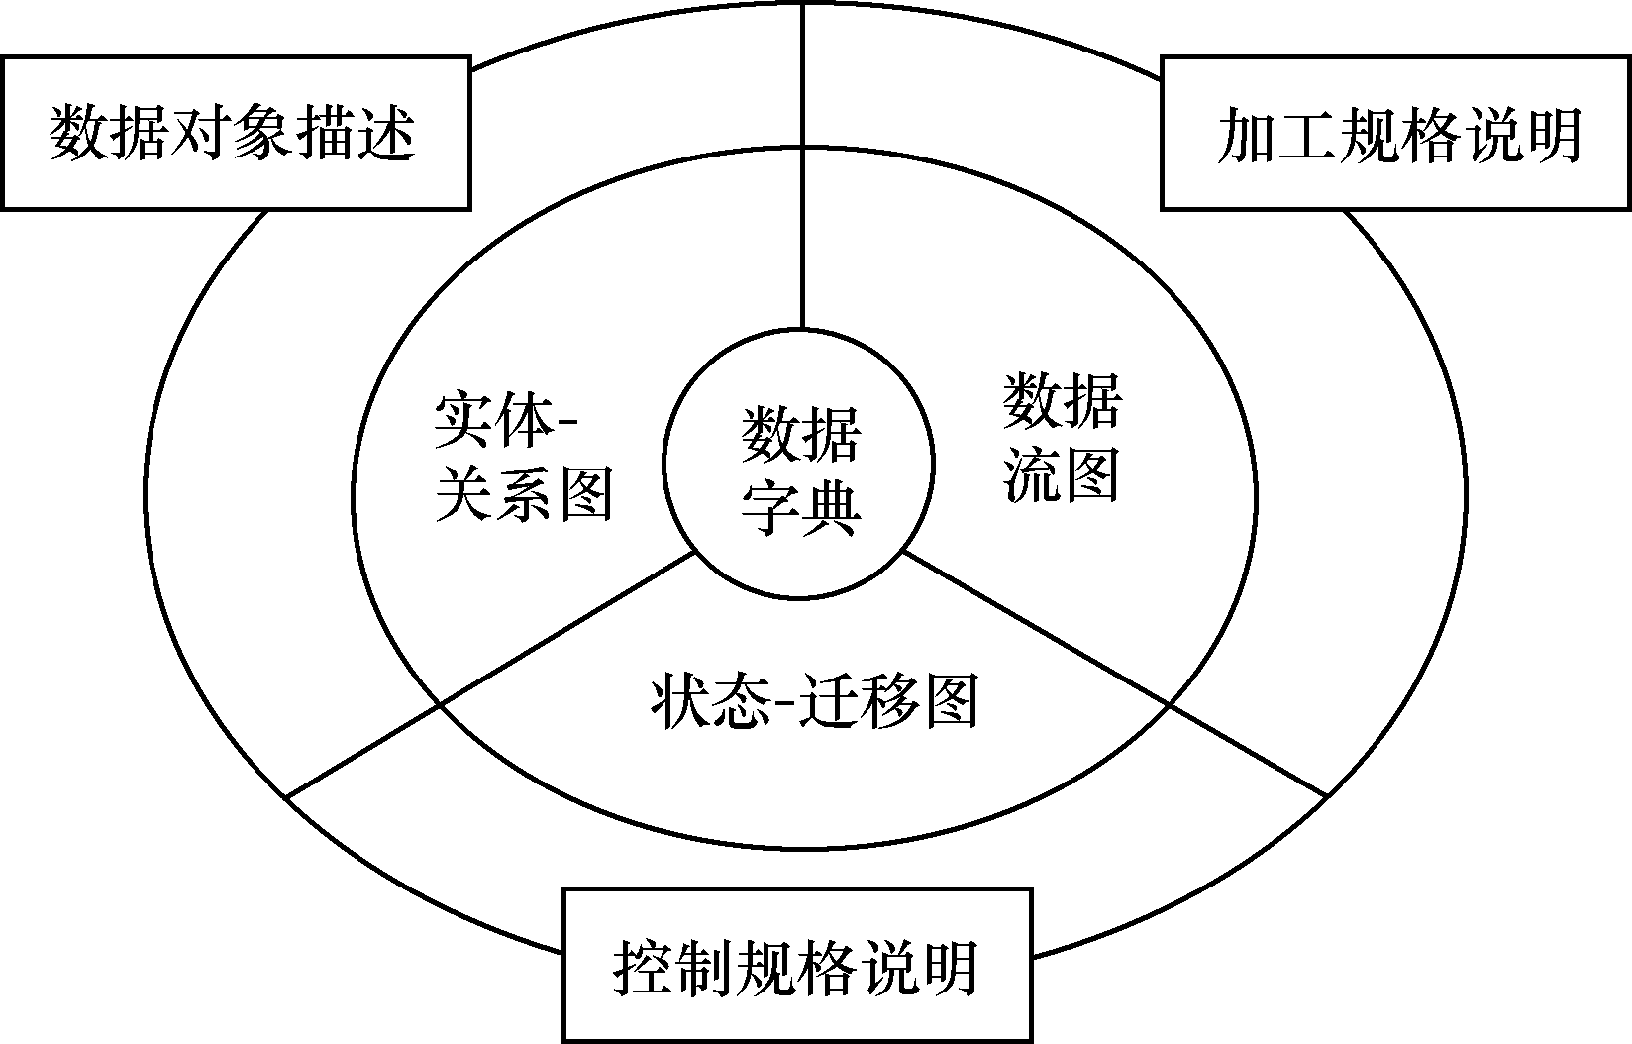
结构化分析方法
结构化分析模型
结构化分析方法是一种建模技术，它建立的分析模型如图所示。

Slide 50
基本思想 —— “分解”和“抽象”
x
分解：对于一个系统，为了将复杂性降低到可以掌握的程度，可以把大问题分解成若干小问题，然后分别解决（如右图）。
1
3
2
1.1
2.1
3.1
1.2
1.3
2.3
3.2
2.2
抽象：分解可以分层进行，即先考虑问题最本质的属性，暂把细节略去,以后再逐层添加细节，直至涉及到最详细的内容，这种用最本质的属性表示一个系统的方法就是“抽象”。

Slide 51
SA 法的步骤
建立
抽象
建立
改进
当前系统
具体模型
当前系统
逻辑模型
目标系统
逻辑模型
完善的系统逻辑模型
深入调查
研究
分析用户需求,用DFD图描述
分析系统需求,用DFD图描述
修改完善DFD图,增添功能
SA 法的描述方法
1、分层的数据流图(DFD图)
2、数据词典
3、描述加工逻辑的结构化语言、判定表及判定树

Slide 52
一. 功能建模
概念
功能建模的思想就是用抽象模型的概念，按照软件内部数据传递、变换的关系，自顶向下逐层分解，直到找到满足功能要求的所有可实现的软件为止。
功能模型用数据流图来描述。

Slide 53
数据流图（Data Flow Diagam，DFD）
是描述系统中数据流程的图形工具。
它描述了将系统的逻辑输入转换为逻辑输出所需的加工处理过程。

Slide 54
例一 图书预定系统（顶层DFD图）
图书目录文件
出版社档案文件
出版社 订单
顾客
订单
验证
订单
正确
订单
一批订单
汇总
订单
出版社
待处理订单文件
顾客档案
订货存根文件
画图步骤 ： 1、确定外部实体及输入、输出数据流。
2、确定分解顶层的加工。
3、确定使用的文件。
4、用数据流将各部分连接起来，形成数据封闭。
注意：标注各加工框及数据流名称。

Slide 55
数据流图的术语
数据流：是数据在系统内传播的路径，由一组固定的数据项组成。
加工：对数据的处理，对数据流进行某些操作或变换。
数据存储：存储的数据，可以是数据库文件或其他任何形式的数据组织。
数据源点或终点：是系统外部环境中的实体，可以是人员，组织或其它软件系统，统称为外部实体。

Slide 56
数据流图的符号
基本图形符号：
辅助的图例:
数据流
数据流名
箭 头
A
B
A
C
A
C
*
T
T
*
+
T
B
C
B
加 工
加工名
圆或椭圆
B
A
B
A
+
C
A
T
+
T
T
+
数据存储
单或双杠
C
C
B
文件名
数据源点
或终点
* 与
+ 或
+
互斥
实体名
矩形框

Slide 57
分层DFD 图
先全局后局部,先整体后细节,先抽象后具体.
X
顶层
0图
3
中 间 层
1
2
1.2
1.3
2.2
1.1
1.4
2.1
1图
2图
1.1.2
2.1.3
2.2.1
2.2.3
底 层
1.1.1
2.1.2
2.1.1
2.2.2
2.1图
2.2图
1.1图

Slide 58
功能建模 —— 环境图
环境图（context diagram）：也称为顶层数据流图 或 0 层数据流图。
它仅包括一个数据处理过程，也就是要开发的目标系统。
环境图的作用是确定系统在其环境中的位置，通过确定系统的输入和输出与外部实体的关系确定其边界。

Slide 59
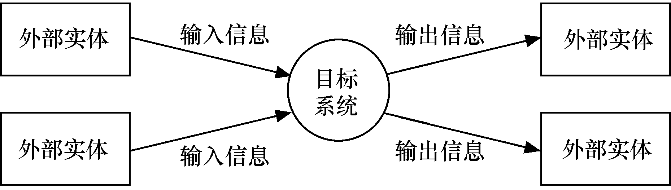
功能建模
典型的环境图

Slide 60
例：招生系统需求描述
学校首先公布招生条件，考生根据自己的条件报名，之后系统进行资格审查，并给出资格审查信息；
对于资格审查合格的考生可以参加答卷，系统根据学校提供的试题及答案进行自动判卷，并给出分数及答题信息，供考生查询；
最后系统根据学校的录取分数线进行录取，并将录取信息发送给考生。

Slide 61
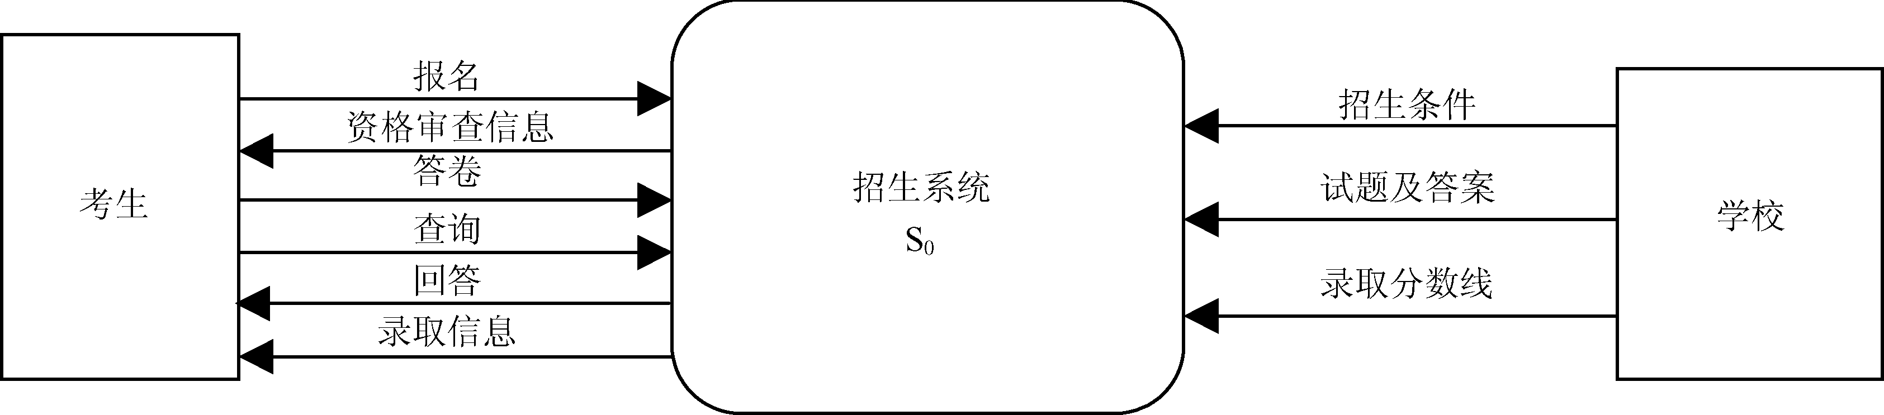
功能建模
招生系统的环境图

Slide 62
功能建模 —— 数据流图的分层
对于稍微复杂一些的实际问题，在数据流图上常常出现十几个甚至几十个加工，这样的数据流图看起来不直观，不易理解。
分层的数据流图能很好地解决这一问题。
按照系统的层次结构进行逐步分解，并以分层的数据流图反映这种结构关系，能清楚地表达和容易理解整个系统。

Slide 63
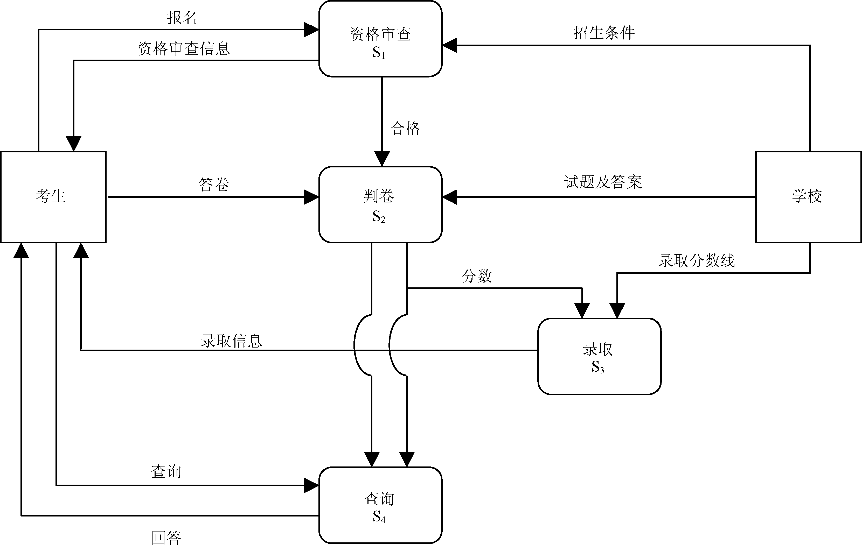
招生系统的分层数据流图

Slide 64
实例研究
银行储蓄系统的业务流程：
储户填写的存/取款单由业务员键入系统；
如果是存款则系统记录存款人姓名、住址（或电话号码）、身份证号码、存款类型、存款日期、到期日期、利率、密码（可选）等信息，并印出存单给储户；
如果是取款而且开户时留有密码，则系统首先核对储户密码，若密码正确或存款时未留密码，则系统计算利息并印出利息清单给储户。
画出分层的数据流图，并细化到2层数据流图。

Slide 65
实例研究
(1) 识别外部实体及输入输出数据流。
外部实体：储户、业务员。
输入数据：如果需要储户输入密码，储户才直接与系统进行交互。储户填写的存款或取款信息通过业务员键入系统，可以将存款及取款信息抽象为事务。
输出数据：存款单，利息清单。

Slide 66
实例研究
(2) 画出环境图（顶层数据流图）

Slide 67
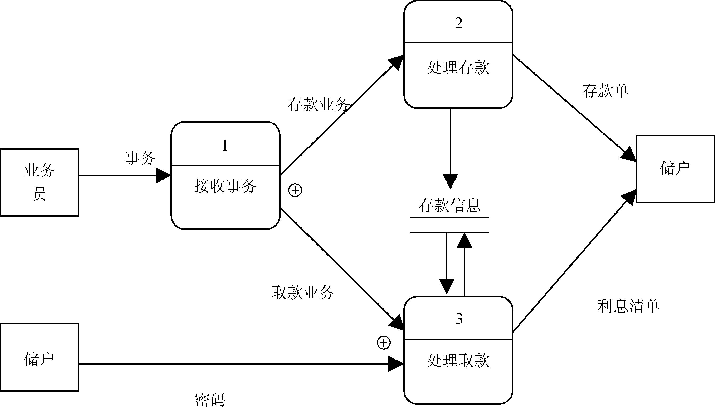
实例研究
(3) 画出一层数据流图
Notes:
对环境图中的银行储蓄系统进行分解，从大的方面分解为接收事务、处理存款、处理取款3部分，得到1层数据流图。
接收事务的主要功能是判断一个事务（输入数据流）的类型，其结果或者是存款业务，或者是取款业务。
存款信息需要使用外部文件或数据库的方式来存储 。

Slide 68
实例研究
(4) 画出二层数据流图
对一层图中的“处理存款”及“处理取款”进行进一步分解，得到二层数据流图，即处理存款的数据流图和处理取款的数据流图。
处理存款的数据流图

Slide 69
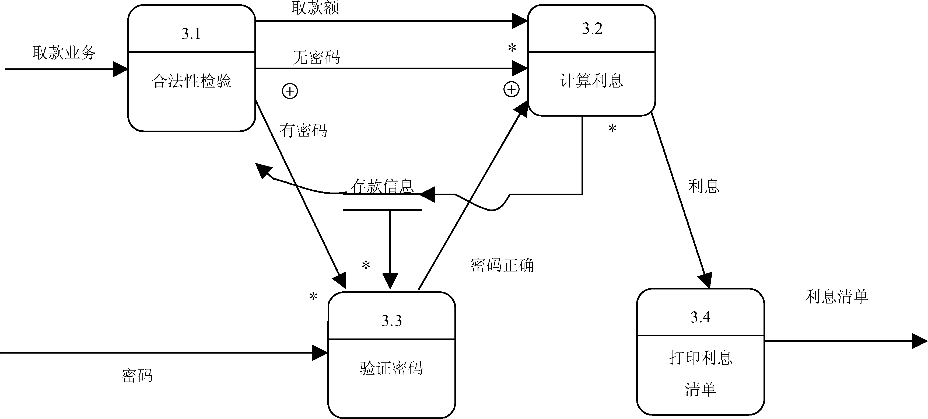
实例研究
(4) 画出二层数据流图
处理取款的数据流图

Slide 70
画分层DFD图的基本原则
数据守恒与数据封闭原则
数据守恒是指加工的输入输出数据流是否匹配，即每一个加工既有输入数据流又有输出数据流。
数据封闭是对整个系统而言。
加工分解的原则
自然性：概念上合理、清晰；
均匀性：理想的分解是将一个问题分解成大小均匀的几个部分；
分解度：一般每一个加工每次分解最多不要超过７个子加工,分解应分解到基本加工为止。

Slide 71
画分层DFD图的基本原则
子图与父图的“平衡”
父图中某个加工的输入输出数据流应该同相应的子图的输入输出相同(相对应），分层数据流图的这种特点称为子图与父图“平衡”。
合理使用文件
当文件作为某些加工之间的交界面时，文件必须画出来，一旦文件作为数据流图中的一个独立成份画出来了，那么他同其他成份之间的联系也应同时表达出来。
注意
DFD图不是流程图,不表示软件的控制流程。

Slide 72
分层DFD图的改进
DFD图须经过反复修改，才能获得最终的目标系统的DFD图。从以下方面改进DFD图：
1、检查数据流的正确性
① 数据守恒
② 子图、父图的平衡
③ 文件使用是否合理。特别注意输入/出文件的数据流。
2、改进DFD图的易理解性
① 简化加工之间的联系（联系越少，独立性越强，易理解性越好）。
② 改进分解的均匀性。
③ 适当命名（各成分名称无二义性，准确、具体）

Slide 73
二、 数据建模
在结构化分析方法中，使用实体—关系建模技术来建立数据模型。
这种技术是在较高的抽象层次（概念层）上对数据库结构进行建模的流行技术。
实体—关系模型表示为可视化的实体—关系图（entity-relationship diagram，ERD），也称为ER图。
ER图中仅包含3种相互关联的元素：数据对象（实体）、描述数据对象的属性及数据对象彼此间相互连接的关系。

Slide 74
数据建模——数据对象
数据对象是目标系统所需要的复合信息的表示，所谓复合信息是具有若干不同属性的信息。
在 ER 图中用矩形表示数据对象。
在实际问题中，数据对象（实体）可以是外部实体、事物、角色、行为或事件、组织单位、地点或结构等。

Slide 75
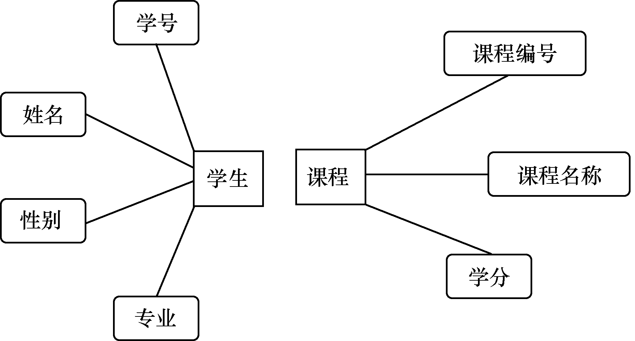
数据建模——属性
属性定义数据对象的特征，如数据对象学生的学号、姓名、性别、专业等，课程的课程编号、课程名称、学分等。
在ER图中用椭圆或圆角矩形表示属性，并用无向边将属性与相关的数据对象连接在一起。

Slide 76
数据建模——关系
不同数据对象的实例之间是有关联关系的，在ER图上用无向边表示。
在无向边的两端应标识出关联实例的数量，也称为关联的重数。
从关联重数的角度可以将关联分为３种。
(1) 一对一（1:1）关联
(2) 一对多（1:m）关联
(3) 多对多（m:n）关联
实例关联还有“必须”和“可选”之分。

Slide 77
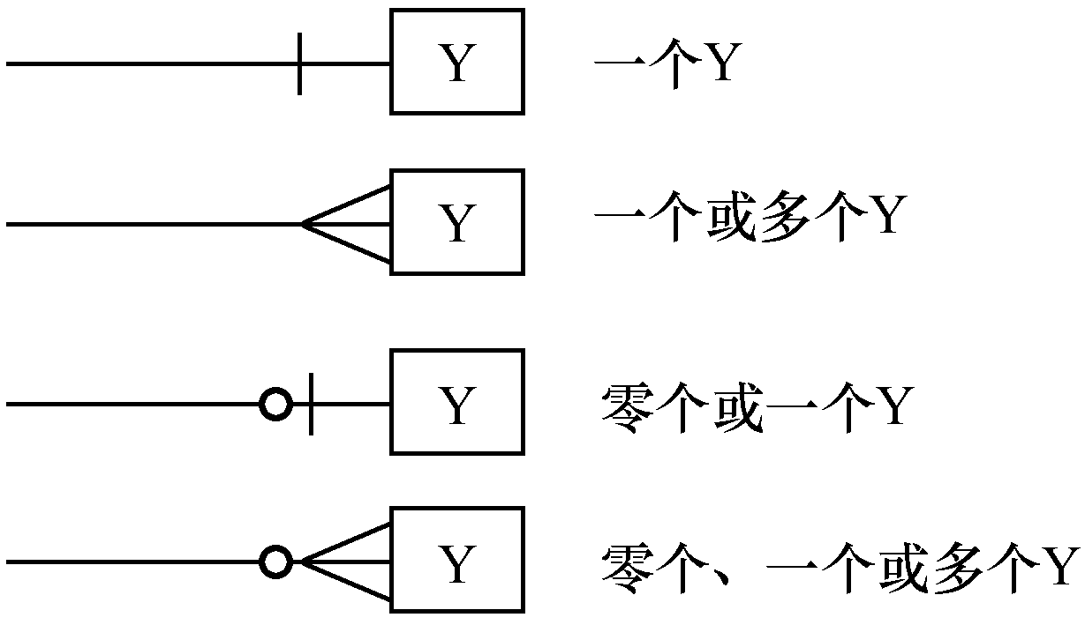
数据建模
关联数量的表示
在ER图中用圆圈表示所关联的实例是可选的，隐含表示“0”，没有圆圈就意味着是必须的。出现在连线上的短竖线可以看成是“1”。

Slide 78
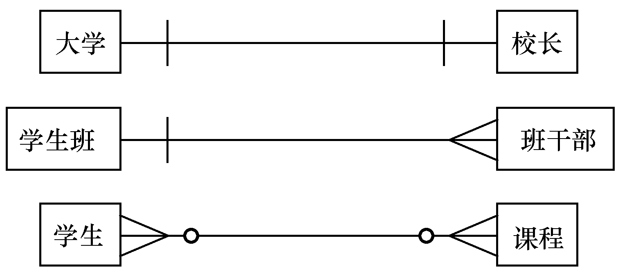
数据建模
关联关系举例

Slide 79
数据建模
关系的属性
关系本身也可能有属性，这在多对多的关系中尤其常见，如学生和课程之间的关系可起名为“选课”，其属性应该有学期、成绩等。
关系属性的表示：在表示关系的无向边上再加一个菱形框，并在菱形框中标明关系的名字，关系的属性同样用椭圆形或圆角矩形表示，并用无向边将关系与其属性连接起来。

Slide 80
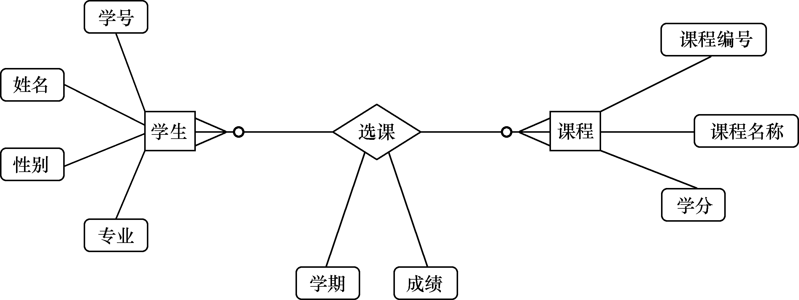
数据建模
关系的属性

Slide 81
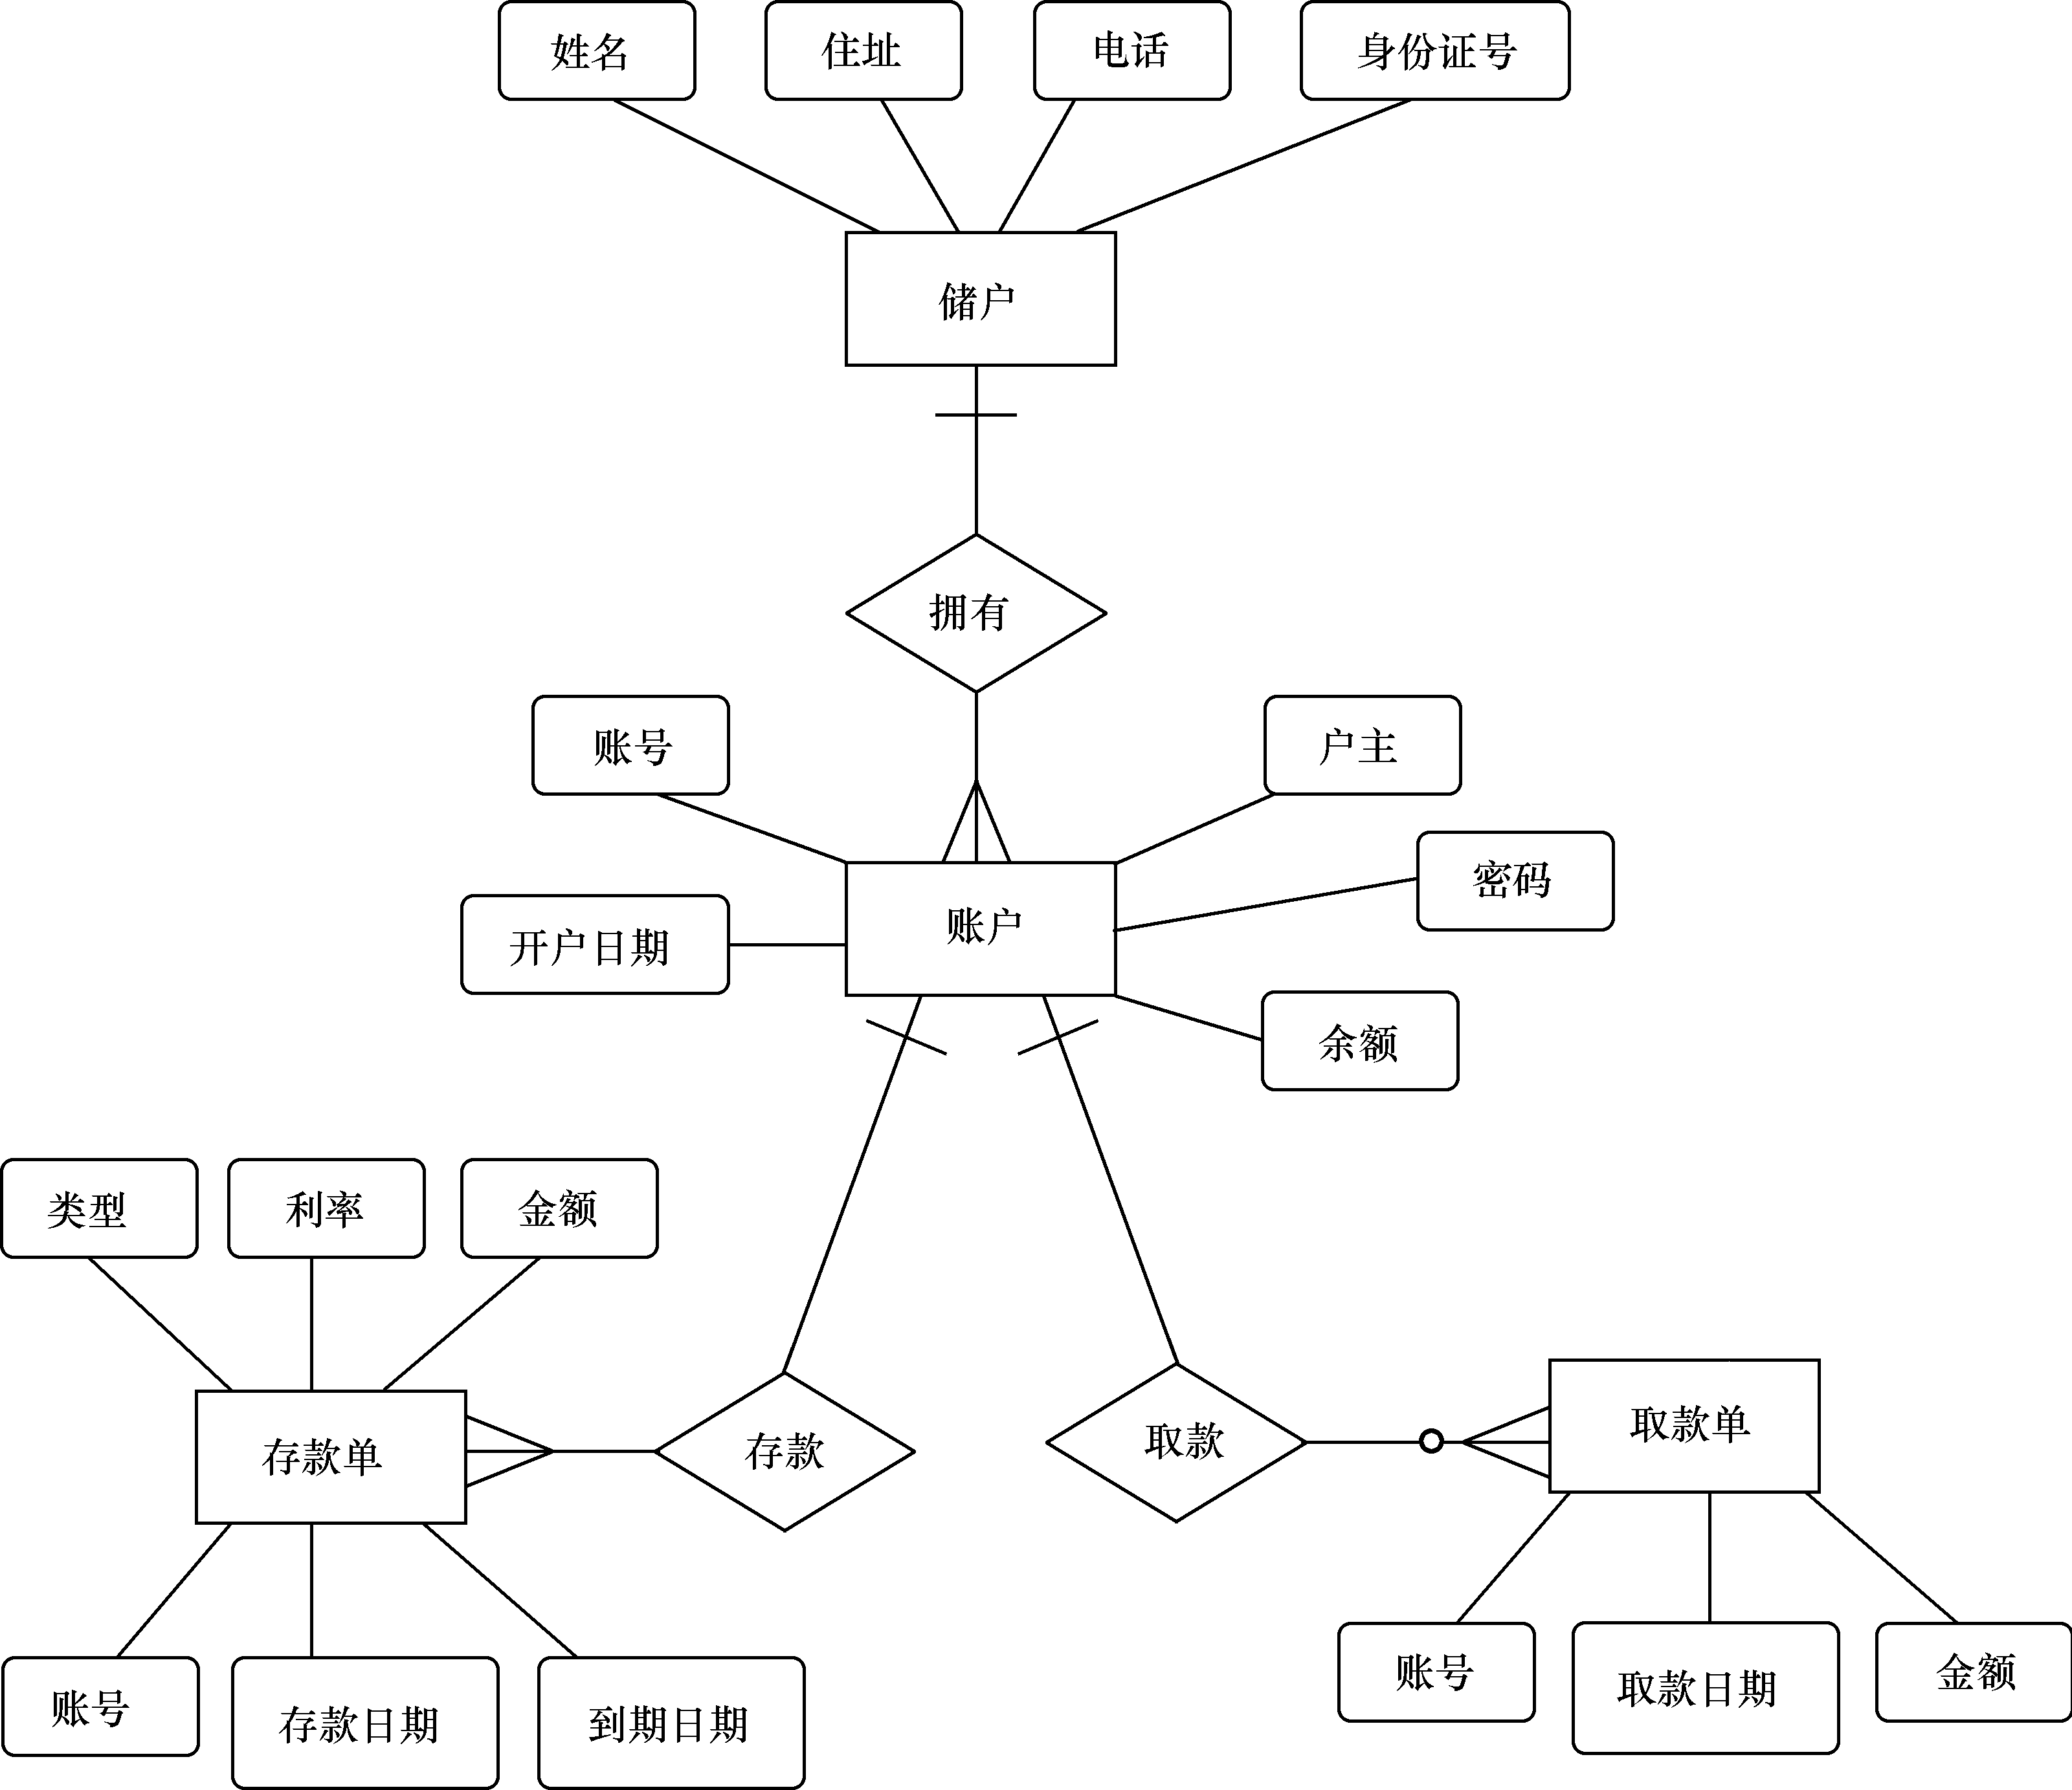
数据建模
银行储蓄系统ER图

Slide 82
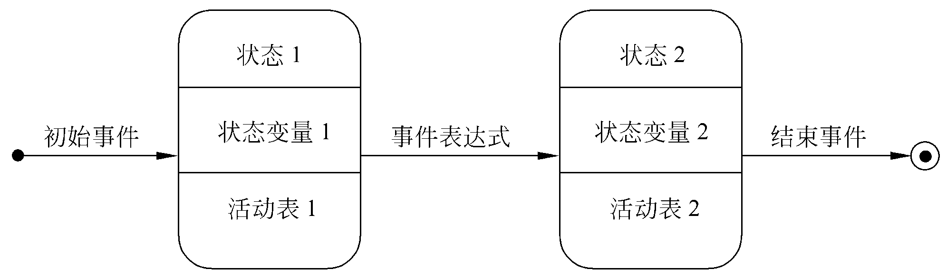
三、行为建模
状态转换图（简称状态图）通过描绘系统的状态及引起系统状态转换的事件，来表示系统的行为。状态图中使用的主要符号如图所示。

Slide 83
行为建模
状态
状态是任何可以被观察到的系统行为模式，一个状态代表系统的一种行为模式，状态规定了系统对事件的响应方式。
状态可能有：初态（初始状态）、终态（最终状态）和中间态。
在一张状态图中只能有一个初态，而终态则可以有多个，也可以没有。

Slide 84
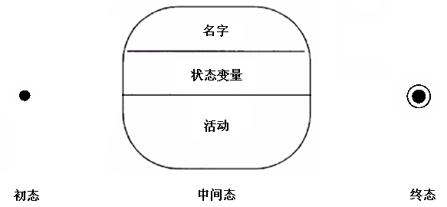
行为建模
状态的表示：初态用实心圆表示，终态用牛眼图形表示，中间态用圆角矩形表示。

Slide 85
行为建模
状态转换
状态图中两个状态之间带箭头的连线称为状态转换。
状态的变迁通常是由事件触发的，在这种情况下应在表示状态转换的箭头线上标出触发转换的事件表达式。
如果在箭头线上未标明事件，则表示在源状态的内部活动执行完之后自动触发转换。

Slide 86
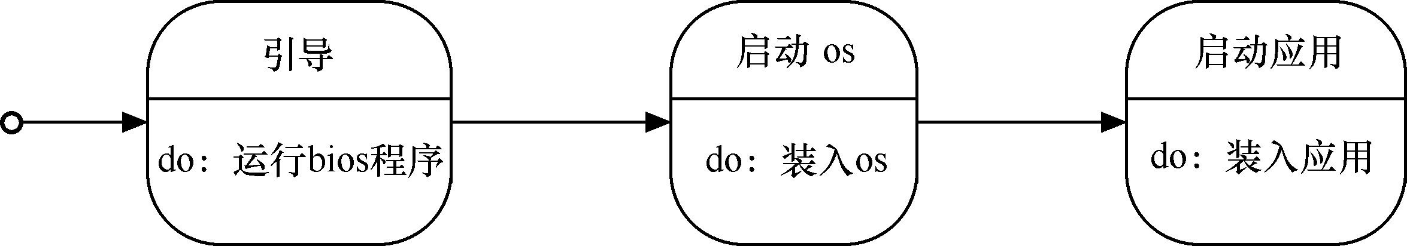
行为建模
状态转换
下图为计算机应用软件的启动过程，在这个过程中没有外部事件触发，每个状态下的活动完成时，状态发生转换。

Slide 87
行为建模
事件
事件是在某个特定时刻发生的事情，它是对引起系统做动作或从一个状态转换到另一个状态的外部事件的抽象。
系统的所有处理过程都是由事件驱动或触发的，因此在定义系统需求时列出系统事件并进行分析具有重要的意义。
系统事件指可以描述、值得记录的在某一特定时间和地点发生的事情。
事件一般分为外部事件、临时事件和状态事件。

Slide 88
事件表达式的语法
语法：事件说明（守卫条件）/动作表达式
(1) 事件说明：语法如下：
事件名（参数表）
(2) 守卫条件：一个布尔表达式。如果同时使用守卫条件和事件说明，则当且仅当事件发生且布尔表达式成立时，状态转换才发生。如果只有守卫条件没有事件说明，则只要守卫条件为真，状态转换就发生。
(3) 动作表达式：是一个过程表达式，当状态转换开始时执行该表达式。

Slide 89
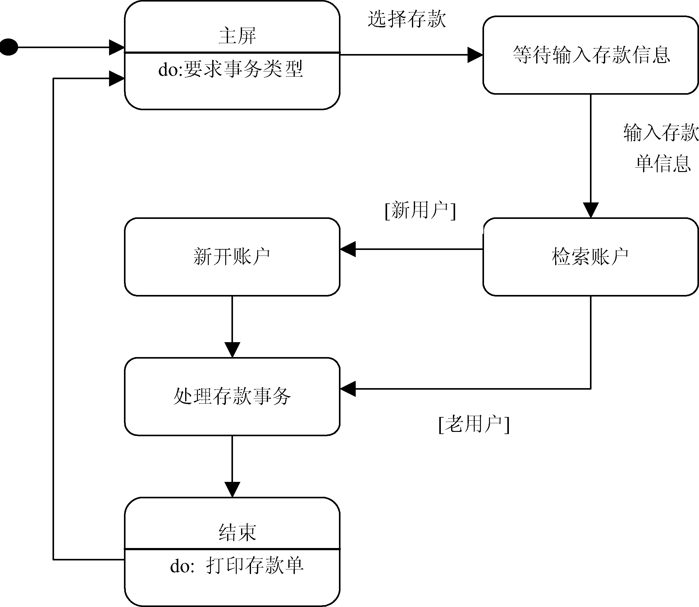
行为建模
存款过程的状态图(考虑新开户 )

Slide 90
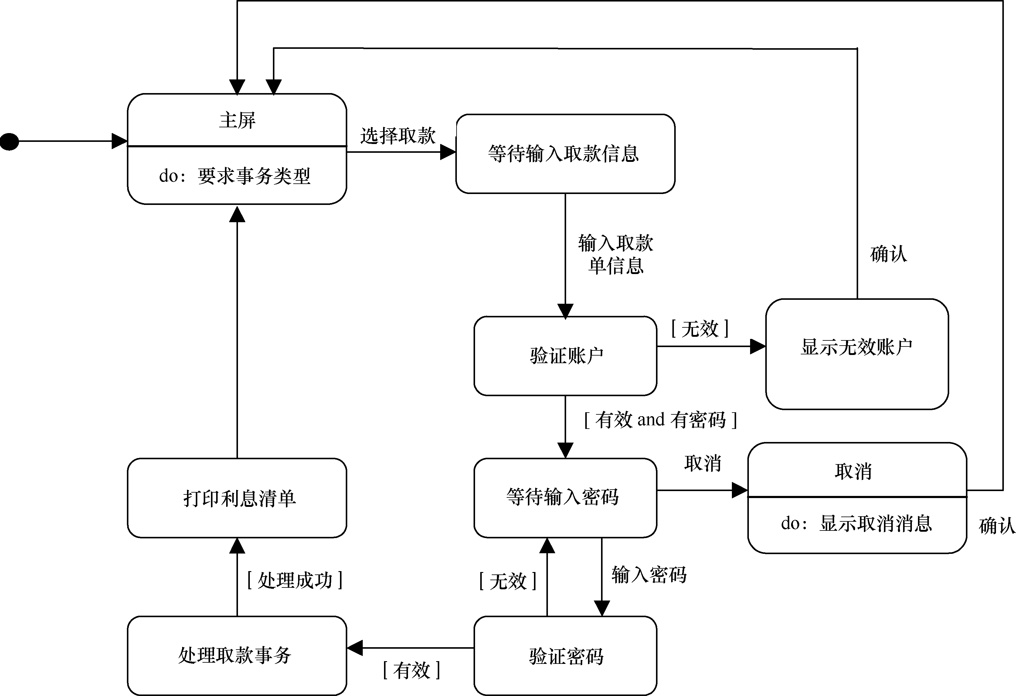
行为建模
取款过程的状态图

Slide 91
四、 数据字典(DD)
为了完整、准确地描述整个系统，还需借助“数据字典” 对各种模型图中的数据对象和控制信息给出等定义。
对模型图中包含的所有元素的定义的集合构成了数据词典。词典中可有以下几种类型的条目：
数据流 文件 数据项 加工

Slide 92
数据字典
（一）词条描述
对于在数据流图中每一个被命名的图形元素均加以定义；
内容包括图形元素的名字，图形元素的别名或编号，图形元素类别（如加工、数据流、数据文件、数据元素、数据源点或数据汇点等）、描述、定义、位置等。

Slide 93
数据字典
数据流词条
数据流是数据结构在系统内传播的路径，数据流词条应包括以下几项内容。
①数据流名：要求与数据流图中该图形元素的名字一致。
②简述：简要介绍它产生的原因和结果。
③组成：数据流的数据结构。
④来源：数据流来自哪个加工或作为哪个数据源的外部实体。
⑤去向：数据流流向哪个加工或作为哪个数据汇点的外部实体。
⑥流通量：单位时间数据的流通量。
⑦峰值：流通量的极限值。

Slide 94
数据字典
数据元素词条
数据流图中的每个数据结构都是由数据元素构成的，数据元素是数据处理中最小的、不可再分的单位，它直接反映事物的某一特征。
① 类型：数据元素分为数字型与文字型。数字型又分为离散值和连续值，文字的类型用编码类型和长度区分。
② 取值范围：离散值的取值或是枚举的（如3，17，21），或是介于上下界的一组数（如2..100）；连续值一般是有取值范围的实数集（如0.0..100.0）。对于文字型，文字的取值需加以定义。
③ 相关的数据元素及数据结构。

Slide 95
数据字典
数据存储文件词条
数据存储文件是数据保存的地方。一个数据存储文件词条应有以下几项内容。
① 文件名：要求与数据流图中该图形元素的名字一致。
② 简述：简要介绍存放的是什么数据。
③ 组成：文件的数据结构。
④ 输入：从哪些加工获取数据。
⑤ 输出：由哪些加工使用数据。
⑥ 存取方式：分为顺序、直接、关键码等不同存取方式。
⑦ 存取频率：单位时间的存取次数。

Slide 96
数据字典
加工词条
加工可以使用诸如判定表、判定树、结构化语言等形式表达，主要描述如下。
① 加工名：要求与数据流图中该图形元素的名字一致。
② 编号：用以反映该加工的层次和父子关系。
③ 简述：加工逻辑及功能简述。
④ 输入：加工的输入数据流。
⑤ 输出：加工的输出数据流。
⑥ 加工逻辑：简述加工程序和加工顺序。

Slide 97
数据字典
数据源点及数据汇点词条
对于一个数据处理系统来说，数据源点和数据汇点应比较少。
① 名称：要求与数据流图中该外部实体的名字一致。
② 简述：简要描述是什么外部实体。
③ 有关数据流：该实体与系统交互时涉及哪些数据流。
④ 数目：该实体与系统交互的次数。

Slide 98
数据字典
（二）数据结构描述
在数据字典的编制中，分析员最常用的描述数据结构的方式有定义式、Warnier 图等。
定义式：在数据流图中，数据流和数据文件都具有一定的数据结构，因此，必须以一种清晰、准确、无二义性的方式描述数据结构。
Warnier图：Warnier图是表示数据结构的另一种图形工具，用树形结构来描绘数据结构。

Slide 99
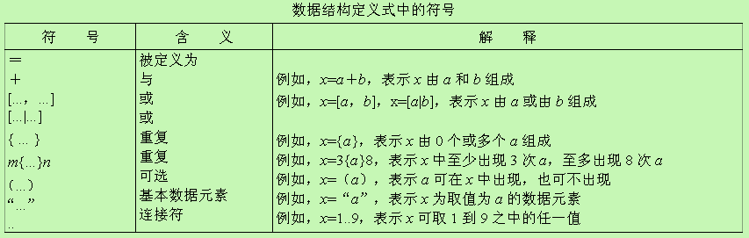
数据字典
定义式中的符号
Notes:
表中所列出的定义方式类似于描述高级语言结构的巴科斯─瑙尔范式（Backus-Naur form，BNF），是一种严格的描述方式。

Slide 100
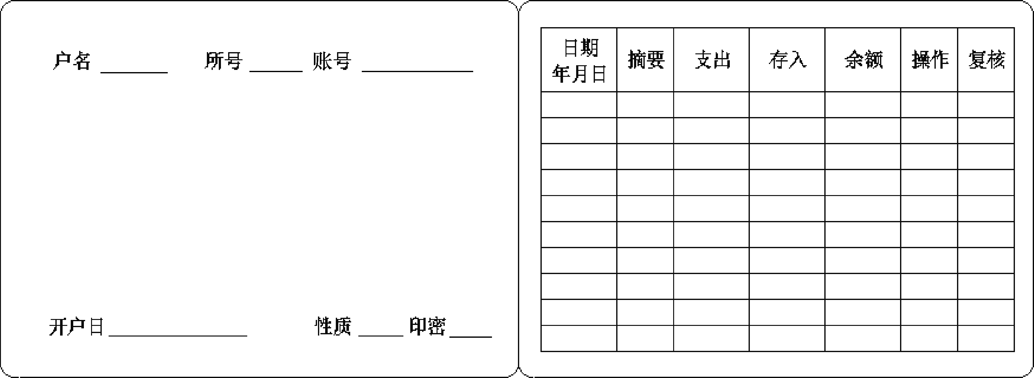
数据字典
定义式举例：存折

Slide 101
数据字典
存折的定义格式
存折＝户名＋所号＋账号＋开户日＋性质＋（印密）＋
1{存取行}50
所号＝“001”..“999”
户名＝2{字母}24
账号＝“00000000001”..“99999999999”
开户日＝年＋月＋日
性质＝“1”..“6”
印密＝（“0”|“000001”..“999999”）
存取行＝日期＋（摘要）＋支出＋存入＋余额＋操作＋复核
日期＝年＋月＋日
年＝“0001”..“9999”
月＝“01”..“12”
日＝“01”..“31”

Slide 102
数据字典
存折的定义格式
摘要＝1{字母}4
支出＝金额
存入＝金额
余额＝金额
金额＝“0000000.01”..“9999999.99”
操作＝“00001”..“99999”
复核＝“00001”..“99999”
字母＝[“a”..“z”|“A”..“Z”]

Slide 103
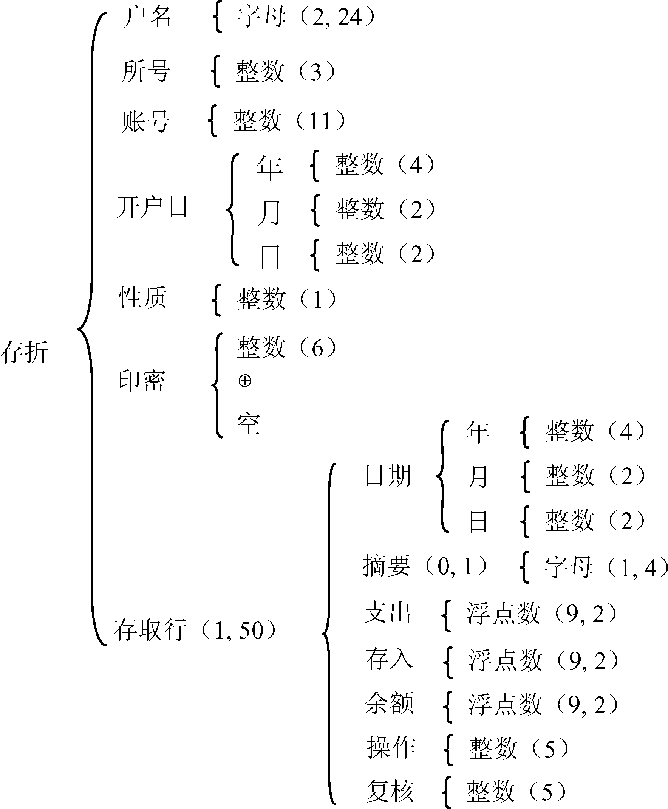
数据字典
Warnier 图举例：存折
Warnier图：仅考虑输入数据结构

Slide 104
五、 加工规格说明
在对数据流图的分解中，位于层次树最低层的加工也称为基本加工或原子加工，对于每一个基本加工都需要进一步说明，这称为加工规格说明。
在编写基本加工的规格说明时，主要目的是要表达“做什么”，而不是“怎样做”。

Slide 105
加工规格说明
加工规格说明应满足如下的要求：
(1) 对数据流图的每一个基本加工，必须有一个加工规格说明。
(2) 加工规格说明必须描述基本加工如何把输入数据流变换为输出数据流的加工规则。
(3) 加工规格说明必须描述实现加工的策略而不是实现加工的细节。
(4) 加工规格说明中包含的信息应是充足的，完备的，有用的，没有重复的多余信息。

Slide 106
加工规格说明
加工的精确描述：应精确地描述加工的激发条件、加工逻辑、优先级、执行频率和出错处理等。加工逻辑是其中最基本的部分，指用户对这个加工的逻辑要求。
对基本加工说明有三种描述方式：
结构化语言（伪代码）：经常用在详细设计阶段
判定表（决策表）
判定树（决策树）

Slide 107
加工规格说明
决策表
决策表由4个部分组成：
左上部分是条件茬（桩）：在此区域列出了各种可能的单个条件；
左下部分是动作茬（桩）：在此区域列出了可能采取的单个动作；
右上部分是条件项：在此区域列出了针对各种条件的每一组条件取值的组合；
右下部分是动作项：这些动作项与条件项紧密相关，它指出了在条件项的各组取值的组合情况下应采取的动作。

Slide 108
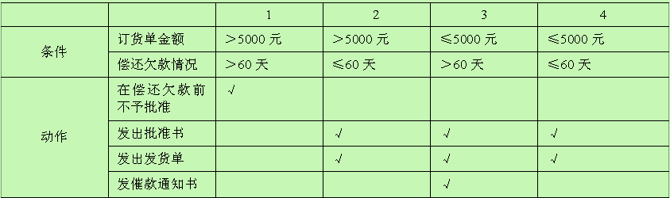
加工规格说明
决策表举例
商店业务处理系统中“检查订货单” 的决策表。
注意每一条件的取值各有两种，共四种组合

Slide 109
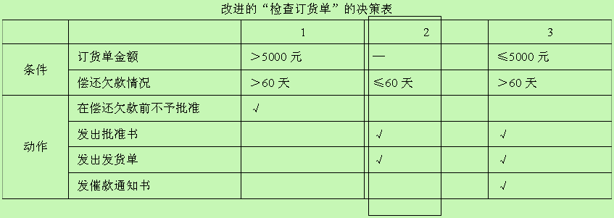
加工规格说明
决策表的改进（合并）
如果表中有两条或更多的处理规则具有相同的动作，并且其条件项之间存在着某种关系，就可设法将它们合并。

Slide 110
加工规格说明
建立决策表的步骤
(1) 列出与一个具体过程（或模块）有关的所有处理。
(2) 列出过程执行期间的所有条件（或所有判断）。
(3) 将特定条件取值组合与特定的处理相匹配，消去不可能发生的条件取值组合。
(4) 将右部每一纵列规定为一个处理规则，即对于某一条件取值组合将有什么动作。

Slide 111
判定表应用举例
例：一图书销售系统，其中一加工为“优惠处理”，条件是：顾客的营业额大于1000元，同时必须信誉好，或者虽然信誉不好，但是20年以上的老主顾。
化简后
 | 1 | 2 | 3 | 4 | 5 | 6 | 7 | 8
>1000元 | Y | Y | Y | Y | N | N | N | N
信誉好 | Y | Y | N | N | Y | Y | N | N
>20年 | Y | N | Y | N | Y | N | Y | N
优惠 | X | X | X
正常 |  |  |  | X | X | X | X | X
 | 1 | 2 | 3 | 4
>1000元 | Y | Y | Y | N
信誉好 | Y | N | N | -
>20年 | - | Y | N | -
优惠 | X | X
正常 |  |  | X | X
Y-满足条件 N-不满足条件 X-选中判定的结论

Slide 112
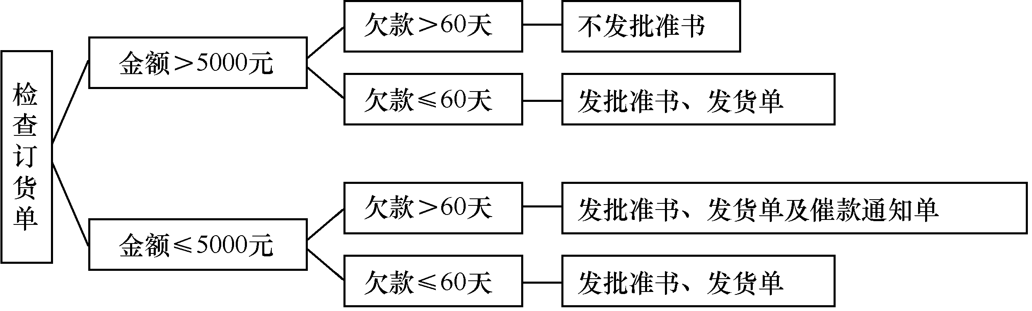
加工规格说明
决策树
决策树（decision tree）也是用来表达加工逻辑的一种工具，有时侯它比决策表更直观。
检查订货单的决策树

Slide 113
2.3 系统需求规格说明
需求分析阶段的重要任务之一是根据分析的结果编写需求规格说明，经过严格评审并得到用户确认之后，作为这个阶段的最终成果。
按照国家标准 GB/T 8567—2006《计算机软件文档编制规范》，涉及需求规格说明的文档有“软件需求规格说明（SRS）”、“数据需求说明（DRD）”等。

